Slide 1
Spørsmål som drivkraft for utforsking B – Samarbeid
Modul 2

Slide 2
Mål
Målet med denne modulen er å bli bevisst på hvordan spørsmål kan avgrenses for å utforske i naturfag.
Dere skal også få erfaring med et verktøy til å vurdere spørsmål som kan brukes for å utforske.

Slide 3
Tidsplan for denne økta
Aktivitet | Tid
Oppsummere forarbeid i grupper | 10 minutter
Faglig påfyll | 40 minutter
Planlegge egen undervisning | 30 minutter
Totalt | 80 minutter

Slide 4
Oppsummer forarbeidet i grupper
10 minutter

Slide 5
Spørsmål for å utforske (10 minutter)
Arbeid i grupper på tre–fire personer:
Sorter spørsmålslappene etter om dere mener spørsmålene er:
lette å utforske
vanskelige å utforske
Hva er det som gjør at noen spørsmål er vanskelige å utforske?
Hva kjennetegner spørsmål som er lette å utforske?

Slide 6
Faglig påfyll
40 minutter

Slide 7
Vi utforsker været
Hvordan er været på hjemstedet ditt?
Diskuter hvordan dere kan utforske dette spørsmålet (5 minutter).
Dette er et spørsmål som kan være omfattende å utforske. Nå skal dere se et eksempel som viser hvordan vi kan avgrense omfattende spørsmål, slik at de lettere kan utforskes.

Slide 8
Å avgrense et spørsmål
Hva liker elevene på skolen vår å gjøre på fritiden?
Er det vanskelig å finne svar på dette spørsmålet?
Hva liker elevene på skolen vår å gjøre i sommerferien?
Hva liker elevene på skolen vår å gjøre etter skoletid?
Hva liker elevene på skolen vår å gjøre i helgene?
Det er et omfattende spørsmål med mange svar. Det er mange barn med mange ulike interesser avhengig av tid og sted.
Her er tre eksempler på hvordan spørsmålet kan deles opp i flere spørsmål.
Andre måter å avgrense på kunne vært trinn, kjønn osv.

Slide 9
Eksempel på avgrensing etter alder
Hva liker femteklassingene på skolen å gjøre i helgene?
Hvorfor er det lettere å undersøke dette spørsmålet?
Hvis vi undersøker flere små spørsmål, kan vi komme nærmere et svar på et større spørsmål.
Hva liker elevene på skolen vår å gjøre på fritiden?

Slide 10
Tilbake til været (5 min)
Omfattende spørsmål: Hvordan er været på hjemstedet ditt?
Samarbeid to og to.
Formuler eksempler på et mer avgrenset spørsmål som kan utforskes.
Velg ett av spørsmålene som dere skal arbeide videre med.

Slide 11
Forslag til spørsmål
Hvor mange dager regnet det i mai på hjemstedet?
Hvordan er været akkurat nå?
Hva er gjennomsnittstemperaturen for januar på hjemstedet?
Hvordan er været på hjemstedet i dag sammenlignet med for ett år siden?

Slide 12
Hvordan utforske?
Spørsmålsforslagene er en avgrensning av det store spørsmålet om hvordan været er på hjemstedet.
Vi må gjennomføre en første- eller andrehåndsundersøkelse for å finne svar:
Førstehåndsundersøkelse ved å gjøre værobservasjoner
Andrehåndsundersøkelse ved finne informasjon på for eksempel yr.no

Slide 13
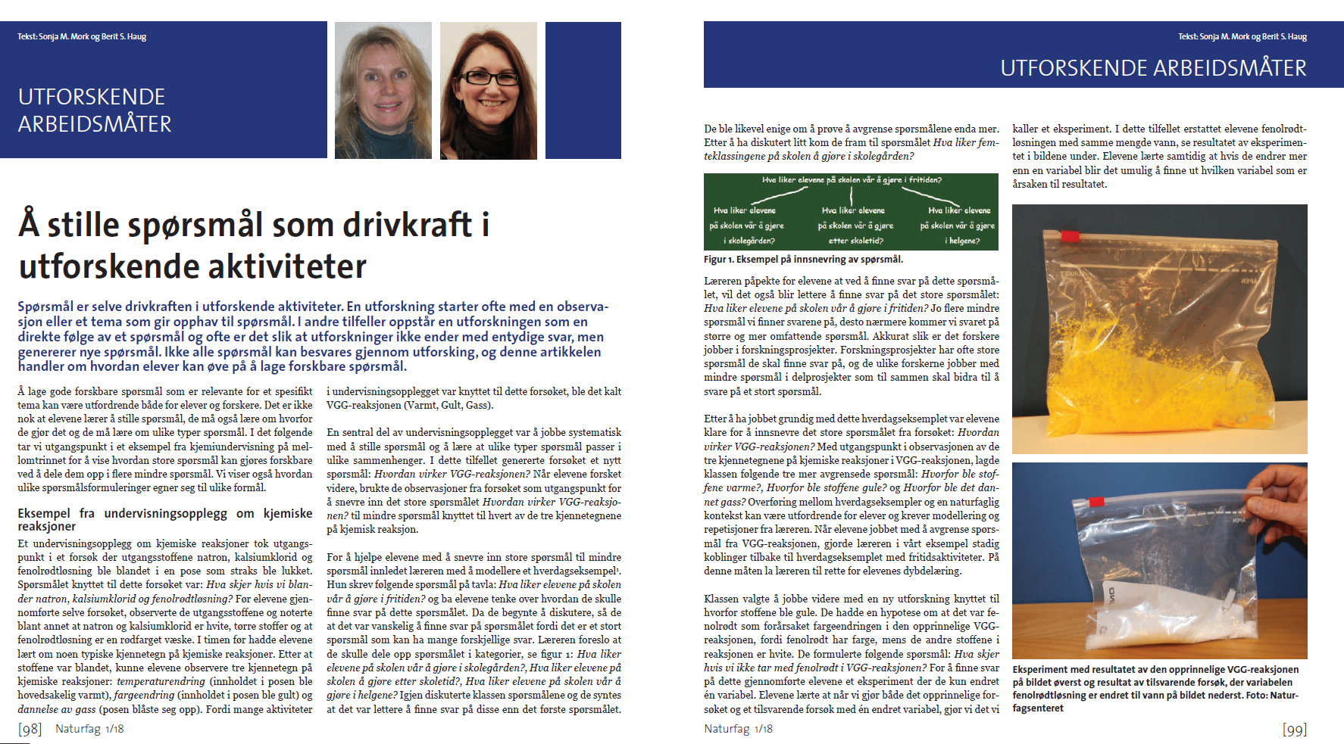
Leseoppdrag (10 minutter)
Les artikkelen Å stille spørsmål som drivkraft i utforskende aktiviteter.

Slide 14
Vurder spørsmål (10 min)
Bruk tabellen og reflekter over om spørsmålet dere valgte er et godt spørsmål for å utforske eller om dere skal revidere spørsmålet.
Oppsummer i plenum.
 | ja | nei
Har vi mulighet til å finne svar på spørsmålet?
Er spørsmålet avgrenset nok?
Har vi utstyr til å finne svar på spørsmålet?
Er det tidkrevende å utforske spørsmålet?
Er det trygt å utforske spørsmålet?
Er det et sammenlignende spørsmål?

Slide 15
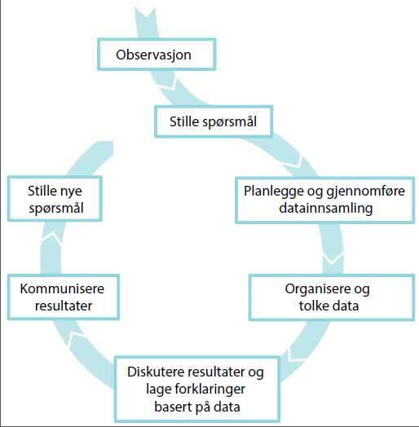
Oppsummering: Spørsmål for utforsking
Spørsmål er drivkraft for utforsking.
Formulering av spørsmål påvirker planlegging og gjennomføring av datainnsamling.
Det er derfor lurt å bruke god tid på å formulere gode spørsmål.
En modell for utforskende aktiviteter.

Slide 16
Planlegg egen undervisning
30 minutter

Slide 17
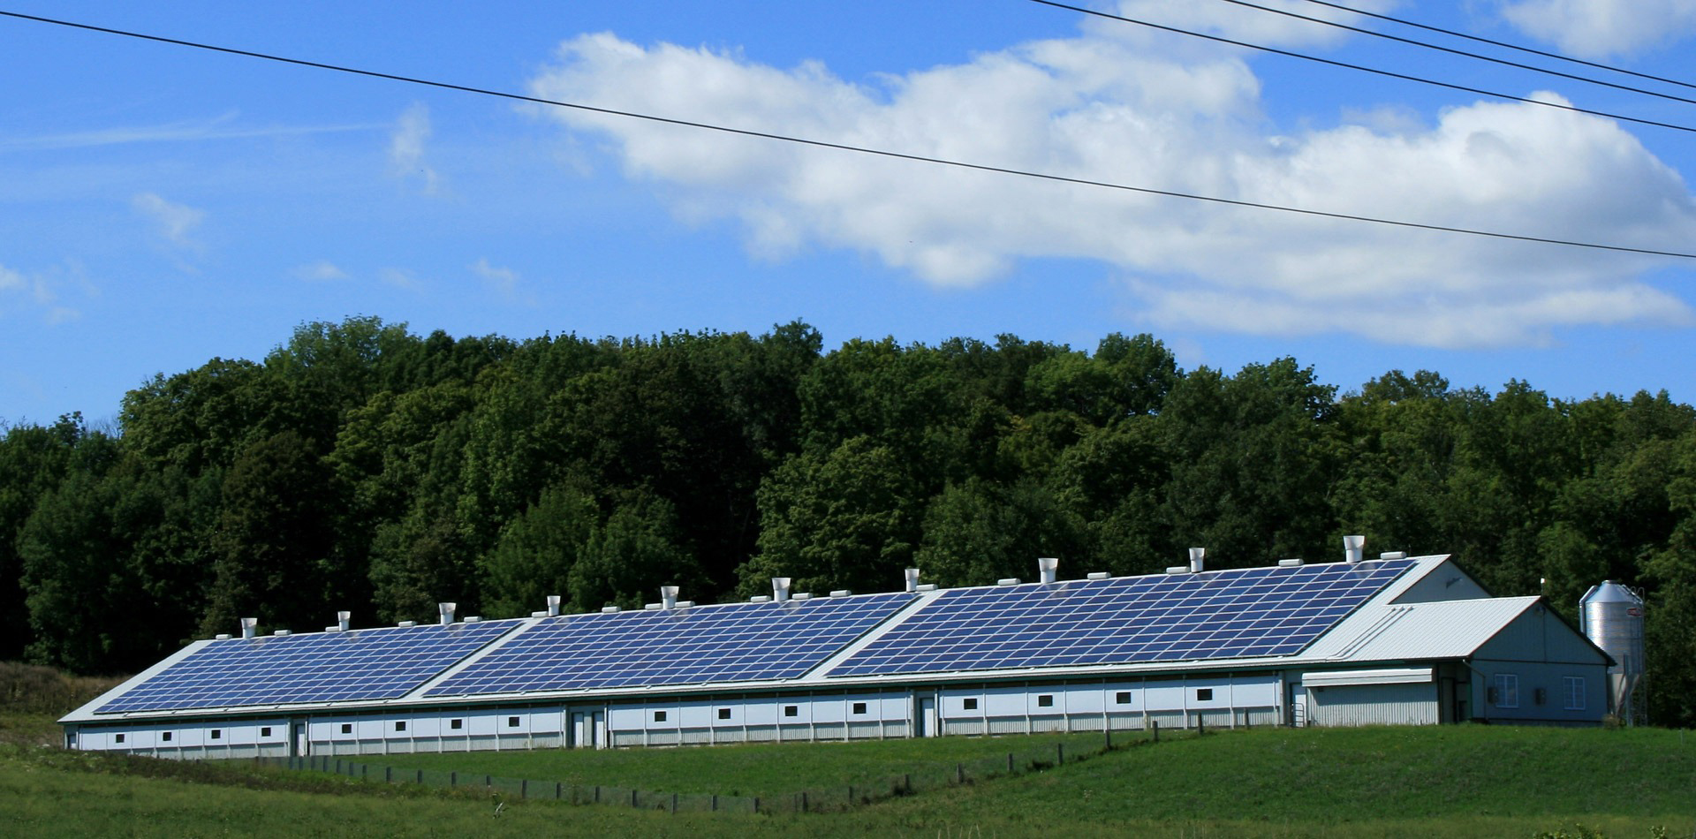
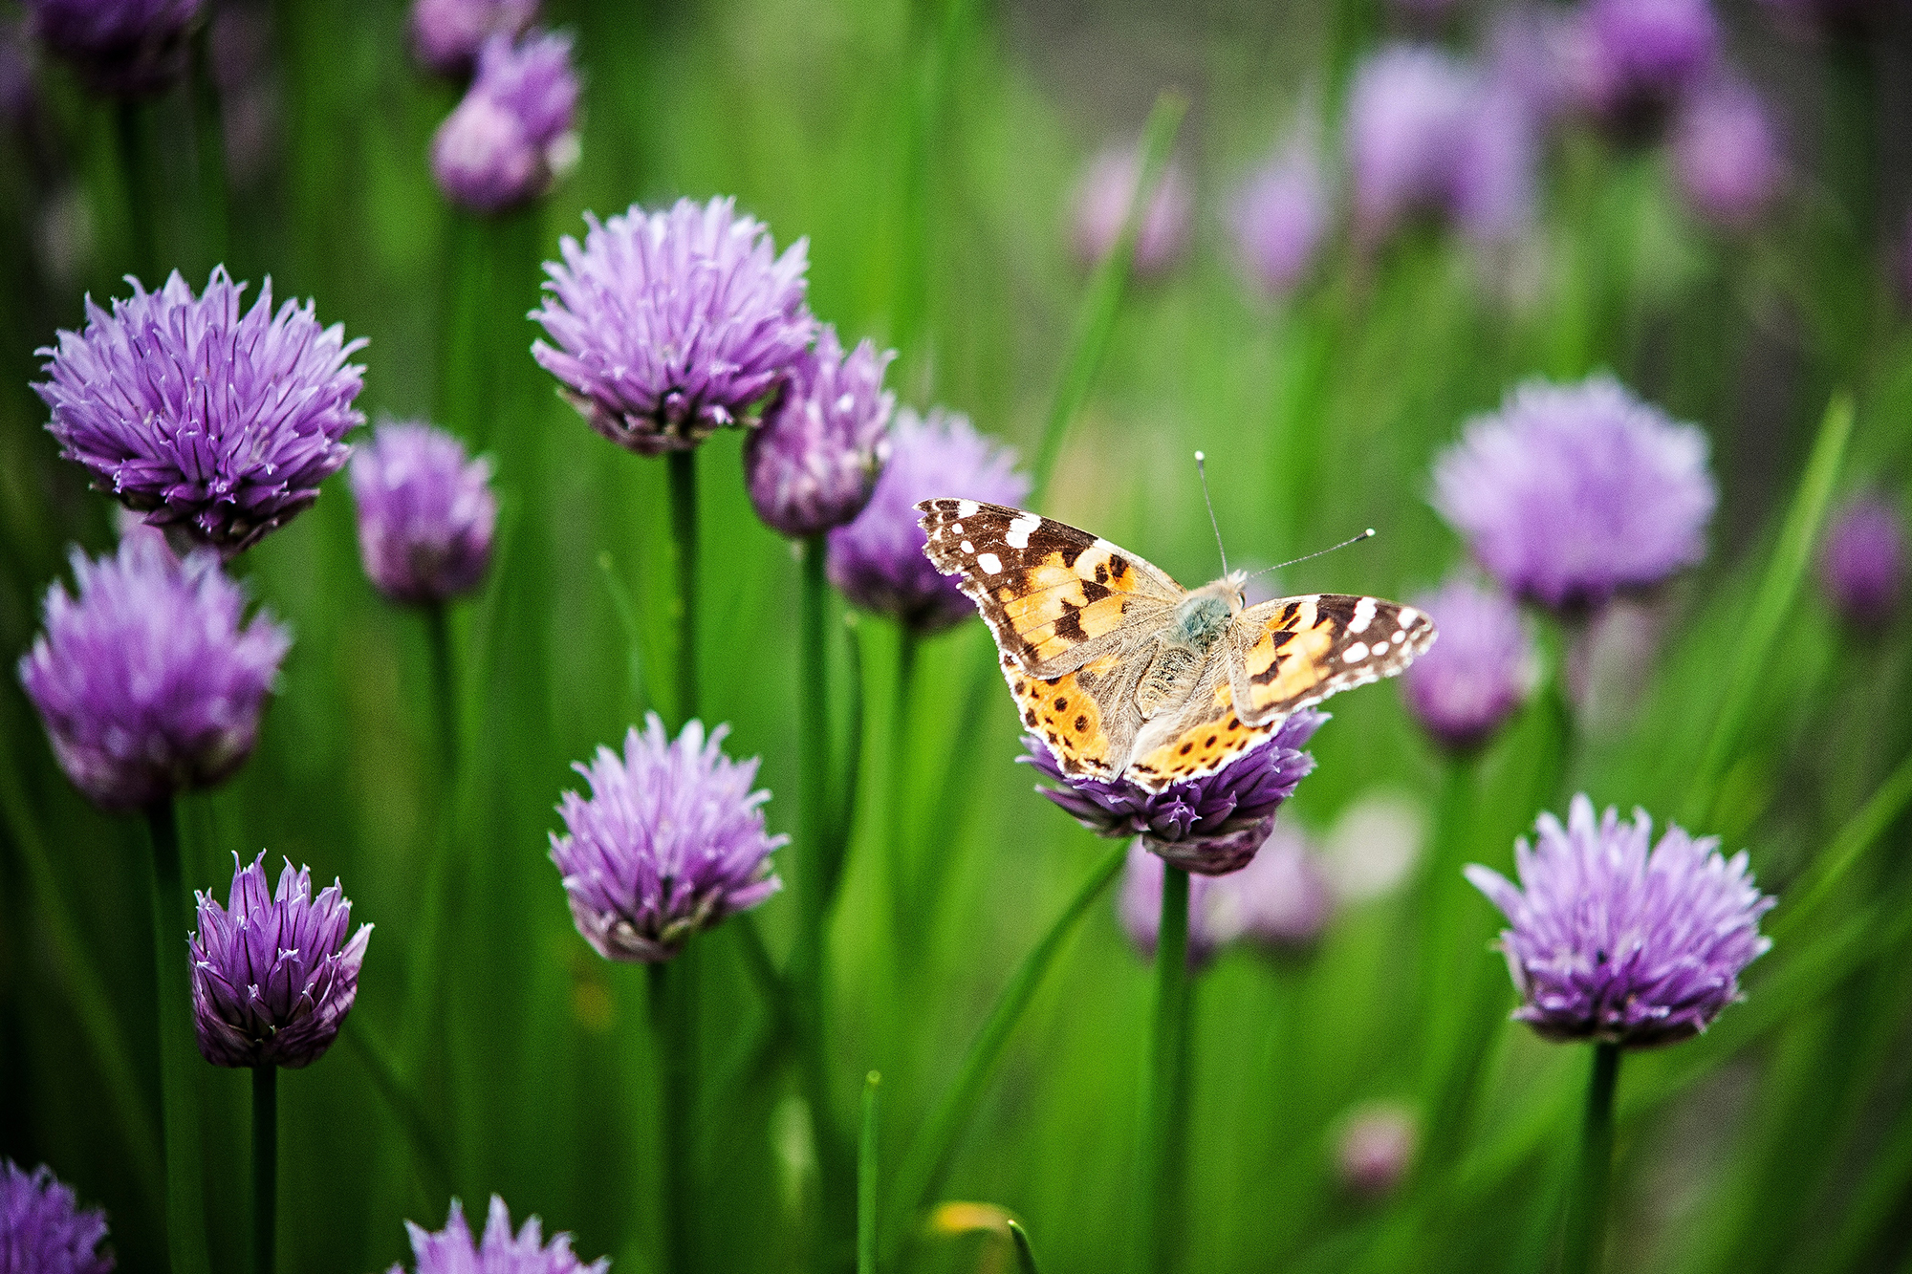
Planlegg egen undervisning
Steg 1: Vis eksempelet med fritidsspørsmålet til elevene og vis hvordan vi kan avgrense spørsmål.
Steg 2: Gi elevene et tema dere skal jobbe med (f.eks. fremmede arter, krefter eller stoffers egenskaper).
Steg 3: La elevene jobbe i grupper og be dem skrive forslag til spørsmål på «gule lapper» som de deretter sorterer etter om de er vanskelige eller lette å finne svar på.
Veiled elevene i å avgrense spørsmålet før utforsking. La elevene bruke vurderingsskjemaet for å vurdere spørsmålene.

Slide 18
Refleksjon under og etter utprøving
Hvilket tema valgte du å lage spørsmål til?
Hvordan fungerte overføring mellom eksempelet med fritidsspørsmålet og eget tema?
Hva var utfordrende?
Hva fungerte bra?
Hvordan fungerte det å bruke vurderingsskjemaet?

Slide 19
Spørsmål som drivkraft for utforsking D – Etterarbeid
Modul 2

Slide 20
Mål
Målet med denne modulen er å bli bevisst på hvordan spørsmål kan avgrenses for å undersøke noe i naturfag.
Dere skal også få erfaring med et verktøy til å vurdere spørsmål som kan brukes for å utforske.

Slide 21
Tidsplan for denne økta
Aktivitet | Tid
Del erfaringer i grupper | 20 minutter
Oppsummer i plenum | 10 minutter
Tenk-par-del | 12 minutter
Veien videre | 3 minutter
Total | 45 minutter

Slide 22
Diskuter i grupper (20 minutter)
Del erfaringer fra utprøvinga. Ta utgangspunkt i refleksjonsspørsmålene:
Hvilket tema valgte du å lage spørsmål til?
Hvordan fungerte overføring mellom eksempelet med fritidsspørsmålet og eget tema?
Hva var utfordrende?
Hva fungerte bra?
Hvordan fungerte det å bruke vurderingsskjemaet?

Slide 23
Oppsummer i plenum (10 minutter)
Hver gruppe deler et eksempel:
Hvilket tema valgte du å lage spørsmål til?
Hvordan fungerte overføring mellom eksempelet med fritidsspørsmålet og eget tema?
Hva var utfordrende?
Hva fungerte bra?
Hvordan fungerte det å bruke vurderingsskjemaet?

Slide 24
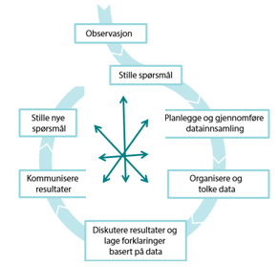
Mål
Husker du målet med denne modulen?
Målet med denne modulen er å bli bevisst på hvordan spørsmål kan avgrenses for å undersøke noe i naturfag.
Den utforskende sirkelen er et didaktisk verktøy man kan bruke til å vurdere spørsmål som kan brukes for å utforske.

Slide 25
Tenk-par-del (12 minutter)
Hvordan kan du bruke den utforskende sirkelen i fremtidig undervisningspraksis til å vurdere spørsmål som kan brukes for å utforske?
Tenk (2 minutter)
Diskuter i par (5 minutter)
Del i plenum (5 minutter)

Slide 26
Veien videre (3 minutter)
Se gjennom Introduksjon og A – Forarbeid i neste modul.

Slide 27
Kilder
Sonja M. Mork og Berit S. Haug (2018): Å stille spørsmål som drivkraft i utforskende aktiviteter. Naturfag 1/18
Kari Beate Remmen (2011): Elevspørsmål for meningsfull undervisning og læring. Naturfag 2/11

